Slide 1
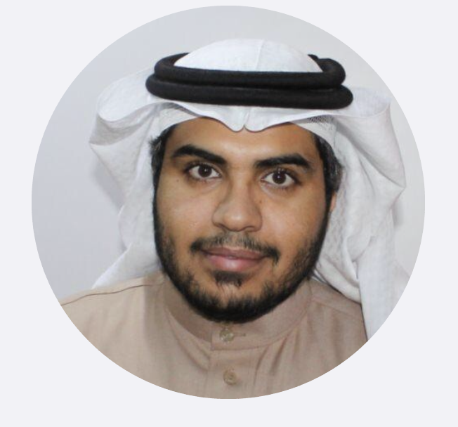
دورة مهارات العمل الجماعي و بناء فرق العمل
إعداد وتقديم/ منصور بن مزعل الطويلعي
كلية التربية – قسم المناهج وطرق التدريس

Slide 2
رحلة مع شخصية
وقفات مع أقوال و حكم
صورة و تعليق
أنشطة ( 2 – 3 – 5)
محطات توقف

Slide 3
الأهداف الرئيسية :
أولا: التعرف على مفهوم وأهمية العمل الجماعي
ثانيا: التعرف على أسس بناء وتشكيل فريق العمل
ثالثا: التدرب على بناء و تشكيل فريق عمل
رابعا: التعرف على دور وأهمية القيادة في فرق العمل
خامسا: تحليل مواقف و تحديات تواجه قائد فريق العمل

Slide 4
مقدمة
العمل الجماعي: الحاجة و الأهمية
بناء وتشكيل فريق العمل
القيادة في فرق العمل
محاور الدورة

Slide 5
مقدمة:
تشكل مهارات العمل الجماعي و فرق العمل من أبرز سمات العمل الوظيفي الناجح لدى المؤسسات والإدارات والمنظمات الإدارية التي تهتم وتعتني بكل ما يساهم في تطوير مهارات و أداء الأفراد والموظفين الذين ينتمون لها ، فلم يعد كافيا الاعتماد على مستوى الاداء الفردي واعتبار ذلك أهم مقومات النجاح الوظيفي ، بل أصبح العمل الجماعي و تشكيل فرق العمل من الضروريات والمهارات الاساسية التي تساهم في تطوير الأداء المؤسسي والارتقاء بالعمل نحو تحقيق تنفيذ الخطط و البرامج و السعي نحو تحقيق أهدافها، ولذلك أصبحت مهارات العمل الجماعي ضمن فرق العمل من أهم المهارات التي يحتاجها كل موظف و مدير ويسعى نحو امتلاكها والتميز في أداء العمل والمهام المطلوبة فيما يحقق رؤية وأهداف الجهة التي يعمل وينتمي لها.

Slide 6
مقدمة:
تسعى هذه الدورة " مهارات العمل الجماعي و بناء فرق العمل" نحو تقديم مفهوم وأهمية العمل الجماعي وأبرز المهارات التي يحتاجها الفرد ليكون مميزا في وظيفته بما يمتلك من هذه المهارات و كذلك تقديم مفهوم وأهمية فرق العمل وكيفية بناء هذه الفرق بين الموظفين وأبرز التحديات التي تواجه العمل الجماعي وفرق العمل نحو تحقيق أهداف المنظمة.

Slide 7
الجلسة الأولى
العمل الجماعي الحاجة والأهمية

Slide 8
الجلسة الأولى: العمل الجماعي الحاجة والأهمية
محاور الجلسة :
مفهوم العمل الجماعي
أهمية العمل الجماعي
مفهوم المهارة وأهمية اكتساب المهارات

Slide 9
الجلسة الأولى: العمل الجماعي الحاجة والأهمية:
نشاط
حاول وضع التعريف المناسب بالمقصود بالعمل الجماعي

Slide 10
الجلسة الأولى: العمل الجماعي الحاجة والأهمية:
مفهوم العمل الجماعي؟
"هو مجهود تعاوني لأفراد مجموعة أو فريق لتحقيق هدف مشترك" (معجم المعاني الجامع)
" هو العمل الذي يشترك فيه عدد من الأفراد كفريق" (قاموس اللغة العربية المعاصرة)
"الجهد التعاوني الذي يبذله أعضاء الفريق لتحقيق هدف ما" (قاموس التراث الأمريكي)

Slide 11
الجلسة الأولى: العمل الجماعي الحاجة والأهمية:
ماهي أهم وأبرز النقاط الاساسية التي يمكن استخلاصها من مفهوم العمل الجماعي؟
........
........
........
........

Slide 12
الجلسة الأولى: العمل الجماعي الحاجة والأهمية:
أيضا نجد هذا التعريف :
"العملية التعاونية التي تجعل من الأفراد العاديين يحققون النتائج المذهلة"
((Scarnati 2001, p. 5
ماذا يمكن أيضا أن يضيف هذا التعريف لتلك النقاط السابقة حول العمل الجماعي؟

Slide 13
الجلسة الأولى: العمل الجماعي الحاجة والأهمية:
لماذا الحاجة للعمل الجماعي و فرق العمل ؟
هنا مجموعة من الآيات والاحاديث التي تدل على أهمية التعاون والعمل الجماعي :
قال تعالى: ﴿ وَتَعَاوَنُوا عَلَى الْبِرِّ وَالتَّقْوَى ﴾
قال تعالى: ﴿ وَلَا تَنَازَعُوا فَتَفْشَلُوا وَتَذْهَبَ رِيحُكُمْ ﴾
قال رسولُ الله صلى الله عليه وسلم: ((يدُ الله مع الجماعةِ))
قال صلى الله عليه وسلم: ((إذا كنتم ثلاثةً فأمِّروا عليكم أحدكم))

Slide 14
الجلسة الأولى: العمل الجماعي الحاجة والأهمية:
لماذا الحاجة للعمل الجماعي و فرق العمل ؟
(نشاط)
دعونا نحاول وضع أهم النقاط والجوانب حول أهمية العمل الجماعي و فرق العمل:
........
........
........
........

Slide 15
الجلسة الأولى: العمل الجماعي الحاجة والأهمية:
لماذا الحاجة للعمل الجماعي و فرق العمل ؟
العمل الجماعي و التعلم ؟
من أين يأتي التعلم؟
كيف يحدث؟

Slide 16
الجلسة الأولى: العمل الجماعي الحاجة والأهمية:
لماذا الحاجة للعمل الجماعي و فرق العمل ؟
يساهم في تحقيق مرحلة مهمة من مراحل تطور العادات لدى الانسان:
لخّص د. ستيفن تدرج النضج و مراحل تطور العادات التي تجعل الانسان أكثر فعالية كما يلي:
مرحلة الاعتماد الكلي على الغير .
مرحلة الاستقلال والاعتماد على الذات
مرحلة الاعتماد المتبادل

Slide 17
الجلسة الأولى: العمل الجماعي الحاجة والأهمية:
مفهوم المهارة :
دوما نسمع بكلمة مهارة ، فماذا تعني لك وماهو مفهومها لديك؟

Slide 18
الجلسة الأولى: العمل الجماعي الحاجة والأهمية:
مفهوم المهارة :
يعرفها الدكتور سعيد عبدالعزيز (2009) صاحب كتاب تعليم التفكير ومهاراته بأنها
"نشاط معقد ومعين يتطلب فترة من التدريب المقصود والممارسة المنظمة و الخبرة المضبوطة بحيث يتم بطريقة ملائمة ، بحيث يؤدي إلى هدف مفيد. (ص277)"

Slide 19
الجلسة الأولى: العمل الجماعي الحاجة والأهمية:
مفهوم المهارة :
تعريف أكثر دقة ومباشر:
"درجة عالية من الكفاءة والجودة في الأداء"
مثلا: تجهيز دلة القهوة ، قيادة السيارة :
سلسلة متتابعة من الخطوات والإجراءات يمكن ملاحظتها بشكل مباشر او غير مباشر بهدف أداء مهمة ما

Slide 20
الجلسة الأولى: العمل الجماعي الحاجة والأهمية:
مفهوم المهارة :
أنواع المهارات:
معرفية أو ذهنية – حركية – نفس حركية – حسحركية – اجتماعية – رياضية....
لدينا مجموعة من الشروط لأجل اكتساب مهارة ما :
1- امتلاك الفرد القدرات المناسبة التي تتطلبها المهارة
2- وجود الرغبة لدى الفرد لامتلاك المهارة والاستعداد لتعلمها
3- النمذجة و تقديم نموذج و تطبيق للمهارة
3- ادراك الترابط بين مكونات المهارة و ترابطها
4- التدريب بشكل مركز على المهارة
5- التعلم والتغذية الراجعة من أداء المهارة وكيفية تطويرها

Slide 21
استراحة مهارية خفيفة
شاركنا مهارتك و الدقة ...كم أعلى رقم وصلت له؟

Slide 22
الجلسة الثانية:
بناء وتشكيل فريق العمل

Slide 23
الجلسة الثانية: بناء وتشكيل فريق العمل
محاور الجلسة:
مفهوم فريق العمل
بناء و تشكيل فريق العمل
صفات أعضاء الفريق
الاختلاف بين أعضاء الفريق
تنظيم الوقت في العمل

Slide 24
الجلسة الثانية: بناء وتشكيل فريق العمل
أولا: مفهوم فريق العمل
متى نطلق على مجموعة من الافراد الذين يعملون معا "فريق عمل"؟

Slide 25
الجلسة الثانية: بناء وتشكيل فريق العمل
أولا: مفهوم فريق العمل
ليس كل موظفين او اكثر ضمن ادارة ما يمكن القول عنهم "فريق عمل"
عندما يكون هناك عدد من الأشخاص الذين يتفاعلون مع بعضهم البعض بطريقة ما ، يفهم كل منهما الآخر وقد يكون لهم هدف مشترك وربما يعتمد بعضهم على بعض في بعض المجالات والجوانب. ( مفهوم المجموعة)
عندما يكون هناك مجموعة من الأفراد بينهم ترابط نحو تحقيق هدف معين من خلال تكامل الجهود والخبرات وكذلك العمل سوياً نحو الأداء المشترك لأجل تحقيق الأهداف. ( مفهوم فريق العمل)

Slide 26
الجلسة الثانية: بناء وتشكيل فريق العمل
أولا: مفهوم فريق العمل
(نشاط)
دعونا نحاول وضع أهم مميزات فريق العمل عن أي مجموعة :
........
........
........
........

Slide 27
الجلسة الثانية: بناء وتشكيل فريق العمل
أولا: مفهوم فريق العمل
أهم مميزات فريق العمل عن أي مجموعة :
المشاركة في تحديد الأهداف والعمل معا نحو تحقيقها
طبيعة العلاقة بين الأعضاء ( اعتماد و تبادل مشترك)
الأدوار والمهام محددة مبكرا
الخطط والقرارات نتيجة مشاركة الجميع
البيانات والمعلومات متاحة للجميع

Slide 28
الجلسة الثانية: بناء وتشكيل فريق العمل
أولا: مفهوم فريق العمل
(نشاط)
دعونا نحاول وضع أهم الأسباب نحو الحاجة لفرق العمل :
........
........
........
........

Slide 29
الجلسة الثانية: بناء وتشكيل فريق العمل
أهم الأسباب نحو الحاجة لفرق العمل :
طبيعة البشر وتنوع المهارات والخبرات والقدرات لديهم تشكل رافدا مهما لأجل الاستفادة منها بشكل أفضل.
تطور طبيعة العمل لدى المنظمات والحاجة لمزيدا من الأدوار والمهام المطلوبة.
الثورة المعرفية والتقنية وما صاحبها من بعض التعقيدات والمشكلات.
الحاجة لتكامل الخبرات والمهارات لتجاوز التعقيدات ومعالجة المشكلات

Slide 30
الجلسة الثانية: بناء وتشكيل فريق العمل
أهم الأسباب نحو الحاجة لفرق العمل :
خلق فرص جديدة تشجع الابداع وتساهم نحو الابتكار انطلاقا من تنوع الأفكار وتجديد المهام وختاما بتحقيق الانجازات
الحاجة نحو التآزر والتشجيع المعنوي والتقدير المتبادل بين الأعضاء الذي يخلق بيئة عمل آمنة ومحفزة وداعمة لها التأثير الايجابي على الفرد والتطوير للمنظمة
اتاحة مسار نحو التعلم والتدريب للأعضاء بشكل غير مباشر يساعد في تطوير الأداء واكتساب معارف ومهارات جديدة.

Slide 31
الجلسة الثانية: بناء وتشكيل فريق العمل
متى يكون فريق العمل فعال؟
هو ذلك الفريق الذي يسعى بشغف نحو تحقيق الأداء الأمثل

Slide 32
الجلسة الثانية: بناء وتشكيل فريق العمل
ثانيا: بناء و تشكيل فريق العمل
هناك مجموعة متنوعة من النماذج التي تقترح عدة خطوات لبناء و تشكيل الفرق منها:
نموذج توكمان ( Tuckman ) مكون من خمس خطوات و مراحل
نموذج ابراهيم فقي مكون من سبع خطوات و مراحل

Slide 33
الجلسة الثانية: بناء وتشكيل فريق العمل
نموذج توكمان
(Tuckman )
التشكيل
(Forming)
العصف (Storming)
الأداء (Performing)
الانتهاء (Adjourning)
التوافق (Norming)

Slide 34
الجلسة الثانية: بناء وتشكيل فريق العمل
نموذج توكمان ( Tuckman )
المرحلة الأولى: التشكيل ( Forming)
عندما يجتمع أعضاء فريق العمل للمرة الأولى و ينصب تركيز حديثهم في هذا اللقاء عن الأسباب التي جمعتهم وماذا سوف يفعلون وما أهم الاهداف لديهم.

Slide 35
الجلسة الثانية: بناء وتشكيل فريق العمل
نموذج توكمان ( Tuckman )
المرحلة الثانية: العصف وهناك من يسميها الصراع أو تصارع الفريق (Storming)
عندما تكون الساحة متاحة لخبرات وأفكار متنوعة واتجاهات مختلفة و العلاقات مبتدئة و الاتفاق بعيدا بين الاعضاء و التنافس محتدما نحو اثبات الوجود ، تأتي هذه المرحلة من أهم وأصعب مراحل وخطوات بناء الفريق و ربما خطر استمراره نحو تحقيق أهدافه.

Slide 36
الجلسة الثانية: بناء وتشكيل فريق العمل
نموذج توكمان ( Tuckman )
المرحلة الثالثة: الانسجام والتوافق (Norming)
تطورت العلاقات وتقدمت بين الأعضاء نحو مزيدا من القبول والارتياح والثقة وتقبل الجميع ، وبدأت الافكار و الاحاديث تعرف الطريق نحو الأهداف المشتركة ، وأصبحت الخبرات تتمازج وتبحث عن ما يكملها لدى الآخرين نحو إثراء الحديث والمناقشة لكل ما يخدم تقدم الفريق ، وأصبحت المهام تعرف من أصحابها ولماذا هم من سوف ينفذها ، هنا يمكن للفريق أن يبارك للجميع الوصول لمرحلة الانسجام والتوافق وبداية تحقيق النتائج والمنجزات.

Slide 37
الجلسة الثانية: بناء وتشكيل فريق العمل
نموذج توكمان ( Tuckman )
المرحلة الرابعة: أداء الفريق والانتاجية (Performing):
تتولى خطوات الفريق نحو تحقيق الاهداف و كل عضو يقوم بالمهام المطلوبة وتنفيذها و ويصبح أداء الفريق كوحدة ومنظومة واحدة و تتحقق الأهداف و تنجز كما خطط لها الفريق.

Slide 38
الجلسة الثانية: بناء وتشكيل فريق العمل
نموذج توكمان ( Tuckman )
المرحلة الخامسة: الانتهاء (Adjourning)
هي مرحلة الختام عندما يحقق الفريق الأهداف و ينجز جميع المهام التي خطط لها و جميع أعضاء الفريق قد أكملوا المطلوب منهم ، وبدأت تمتزج مشاعر الفرح والحزن لدى الأعضاء ، حينما تحضر لحظات الحزن لنهاية العمل مع أولئك الأعضاء الذين تشكلت معهم الروابط والعلاقات و انسجمت الشخصيات بينهم ، ولا يذهب تلك اللحظات إلا الشعور والفرح بلذة الختام والنجاح في الأداء والتكريم.

Slide 39
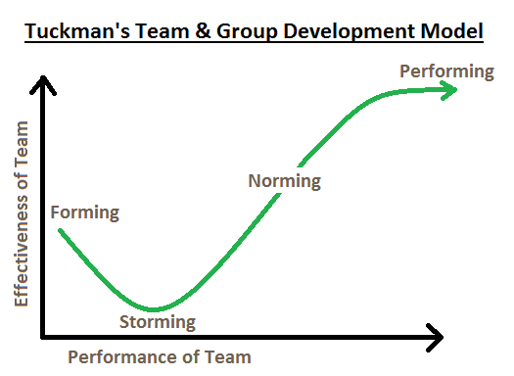
الجلسة الثانية: بناء وتشكيل فريق العمل
نموذج توكمان ( Tuckman )

Slide 40
الجلسة الثانية: بناء وتشكيل فريق العمل
نموذج ابراهيم فقي مكون من سبع خطوات :
تشكيل الفريق
التدريب والتعليم
التواصل الجيد مع الفريق
الرؤية
تحديد الهدف
التنفيذ
التقدير والشكر

Slide 41
الجلسة الثانية: بناء وتشكيل فريق العمل
ثالثا: صفات أعضاء الفريق
(نشاط)
ماهي أهم الصفات التي ينبغي أن تكون لدى أعضاء الفريق، ضع 4-6 صفات واختر أهم 3 صفات بالنسبة لك؟

Slide 42
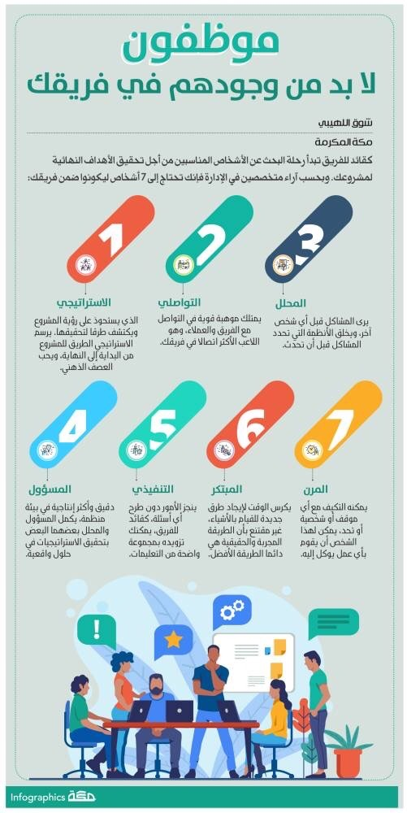
الجلسة الثانية: بناء وتشكيل فريق العمل
ثالثا: صفات أعضاء الفريق
يستعرض هذا الانفوجرافيك مجموعة من أهم الصفات
دعونا نستعرضها معا.....

Slide 43
الجلسة الثانية: بناء وتشكيل فريق العمل
ثالثا: صفات أعضاء الفريق
الأولى: الاستراتيجي
هو ذلك الذي يدرك رؤية الفريق أو المشروع ويكتشف طرقا لتحقيقها و يساهم في وضع الطريق من البداية حتى النهاية ويحب العصف الذهني

Slide 44
الجلسة الثانية: بناء وتشكيل فريق العمل
ثالثا: صفات أعضاء الفريق
الثانية: التواصلي
لديه موهبة قوية في التواصل مع الآخرين وخصوصا أعضاء الفريق ومن يتعامل معهم الفريق

Slide 45
الجلسة الثانية: بناء وتشكيل فريق العمل
ثالثا: صفات أعضاء الفريق
الثالثة: المحلل
ذلك الذي يرى المشاكل والتحديات قبل غيره ، ويحاول خلق الأنظمة التي تساعد في تحديد المشكلات قبل أن تحدث

Slide 46
الجلسة الثانية: بناء وتشكيل فريق العمل
ثالثا: صفات أعضاء الفريق
الرابعة: المسؤول
عندما يكون الشخص دقيق وأكثر انتاجية في بيئات العمل ويتحمل المسؤولية

Slide 47
الجلسة الثانية: بناء وتشكيل فريق العمل
ثالثا: صفات أعضاء الفريق
الخامسة: التنفيذي
هو ذلك الذي يتميز في انجاز الامور دون طرح المزيد من الأسئلة ويحب انجاز المهام عندما تكون التعليمات واضحة

Slide 48
الجلسة الثانية: بناء وتشكيل فريق العمل
ثالثا: صفات أعضاء الفريق
السادسة: المبتكر
يحب الانشغال في ايجاد طرق جديدة للقيام بالمهام والأشياء ولا يقتنع أن الطرق المجربة والحقيقية هي دائما الطريقة الأفضل

Slide 49
الجلسة الثانية: بناء وتشكيل فريق العمل
ثالثا: صفات أعضاء الفريق
السابعة: المرن
يتميز بالتكيف مع المواقف او التحديات او الشخصيات ولا يعتبرها عائق تحد من انجاز عمله

Slide 50
الجلسة الثانية: بناء وتشكيل فريق العمل
رابعا: الاختلاف بين الأعضاء
من الطبيعي أن يكون هناك اختلاف بين الأعضاء ؟
ما الأسباب؟
ماهي حدود الاختلاف؟

Slide 51
الجلسة الثانية: بناء وتشكيل فريق العمل
رابعا: الاختلاف بين الأعضاء
يوضح بول غراهام في مقاله " كيفية الاختلاف" تسلسل هرمي مستويات الاختلاف حيث قمة الهرم هو أرقى اشكال الاختلاف و الأكثر ندرة بين الاختلافات ويوضح الهرم:
مستويات الاختلاف من الأقل اقناع إلى أعلى مستوى والأكثر اقناعا.
هناك نقطة مركزية للخلاف كلما اقترب النقاش والاختلاف نحوها ابتعد عن المستويات الاقل اقناع وبعيدة عن التفاعل والنقاش الصحيح.
دعونا نتعرف على الهرم التسلسلي لمستويات الاختلاف

Slide 52
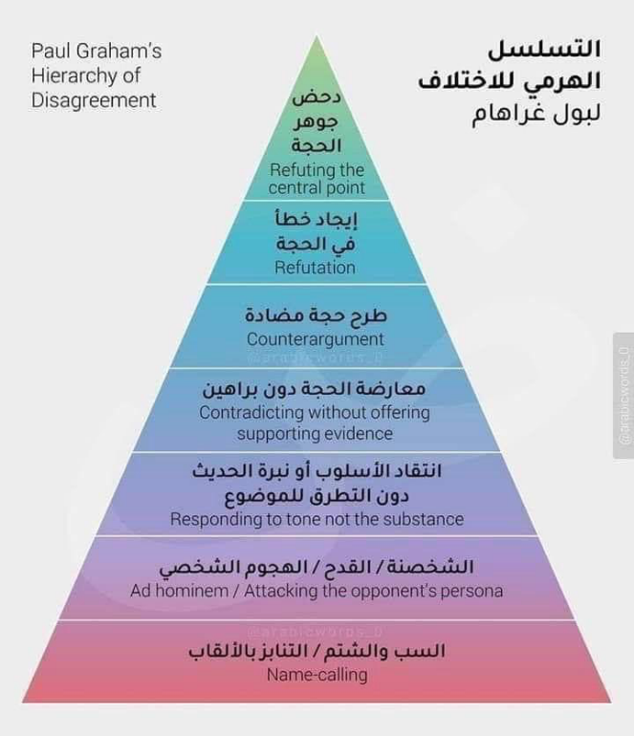
الجلسة الثانية: بناء وتشكيل فريق العمل
رابعا: الاختلاف بين الأعضاء

Slide 53
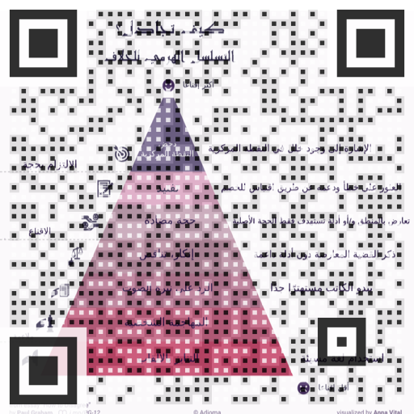
الجلسة الثانية: بناء وتشكيل فريق العمل
محطة إثرائية:
هنا المقال مترجم للغة العربية حول كيفية الاختلاف

Slide 54
الجلسة الثانية: بناء وتشكيل فريق العمل
خامسا: فرق العمل المؤثرة والناجحة
هناك مجموعة من العوامل الرئيسية نحو الحصول على الفرق المؤثرة و كذلك يوجد مجموعة من السمات الأساسية :
أولا: العوامل الرئيسية للحصول على فريق عمل مؤثر
ثانيا: السمات الأساسية لفرق العمل الناجحة (وفق مجموعة من الدراسات و الأبحاث)

Slide 55
الجلسة الثانية: بناء وتشكيل فريق العمل
خامسا: فرق العمل المؤثرة والناجحة
أولا: العوامل الرئيسية للحصول على فريق عمل مؤثر

Slide 56
الجلسة الثانية: بناء وتشكيل فريق العمل
خامسا: فرق العمل المؤثرة والناجحة
أولا: العوامل الرئيسية للحصول على فريق عمل مؤثر
يذكر الدكتور ابراهيم الفقي أن هناك أربع عوامل رئيسية للحصول على فريق عمل مؤثر:
أولا: الثقة
ثانيا: الاهتمام والتقدير لكل عضو
ثالثا: الانضباط التام
رابعا: الايمان بأهمية التعاون

Slide 57
الجلسة الثانية: بناء وتشكيل فريق العمل
خامسا: فرق العمل المؤثرة والناجحة
ثانيا: السمات الأساسية لفرق العمل الناجحة(وفق مجموعة من الدراسات و الأبحاث)
اتفقت العديد من الدراسات والابحاث على مجموعة من السمات الاساسية لفرق العمل الناجحة (Tarricone, P., & Luca, J. (2002)

Slide 58
الجلسة الثانية: بناء وتشكيل فريق العمل
خامسا: فرق العمل المؤثرة والناجحة
ثانيا: السمات الأساسية لفرق العمل الناجحة(وفق مجموعة من الدراسات و الأبحاث)
الالتزام نحو نجاح الفريق والاهداف المشتركة
الاعتماد و التضامن المتبادل بين الاعضاء نحو العمل الجماعي
السمات الشخصية التي تشجع العمل التعاوني (الامانة والصدق- الاحترام والتقدير – الثقة – الدعم والتشجيع...)

Slide 59
الجلسة الثانية: بناء وتشكيل فريق العمل
خامسا: فرق العمل المؤثرة والناجحة
ثانيا: السمات الأساسية لفرق العمل الناجحة(وفق مجموعة من الدراسات و الأبحاث)
التواصل الايجابي و التغذية الراجعة ( الاستماع الجيد – التقدير لاعمال الاخرين – تقديم و تقبل النقد الايجابي- تقديم التغذية الراجعة)
الاتفاقية الواضحة للفريق (كل عضو يدرك بشكل واضح المطلوب من الفريق تحقيقه – يدرك ماهو مطلوب منه بشكل محدد تجاه عمل الفريق)
الالتزام و المسؤولية نحو عمل وجهود خطوات عمل الفريق وقيادة الفريق

Slide 60
نشاط (ختام الجلسة)
وفق المعاير التالية وضح الاختلاف بين فريق العمل الفعال و غيره من المجموعات:
الاهداف
المعلومات
المهام والأدوار
العلاقات بين الأفراد
طبيعة العمل
الاختلاف
القرارات
التحفيز والمكافآت

Slide 61
ختام اليوم الأول
مجموعة من التكليفات و المهام:
أولا: تشكيل فريق عمل لأجل أداء مهمة أو مشروع ما في الجامعة
المهمة أو المشكلة أو المشروع
الأهداف المقترحة
طبيعة تشكيل الفريق ( الأهمية – المبررات)

Slide 62
ختام اليوم الأول
مجموعة من التكليفات و المهام:
ثانيا: استمع لهذا البودكاست
"جناحك سر نجاحك"
ولخص لنا أهم النقاط والفوائد

Slide 63
ختام اليوم الأول
مجموعة من التكليفات و المهام:
ثانيا: القراءة حول
" الرشاقة في ادارة الموارد البشرية"
ولخص لنا أهم النقاط والفوائد

Slide 64
نقاش و أسئلة

Slide 65
شكرا لكم جميعا
@MansourMuzil
Malanazi@ut.edu.sa

